Slide 1
ИНДИВИДУАЛЬНОЕ ЗАДАНИЕ «ДИНАМИЧЕСКИЕ СТРУКТУРЫ ДАННЫХ» Вариант 3
Быковец Никита Сергеевич ПМИ-9

Slide 2
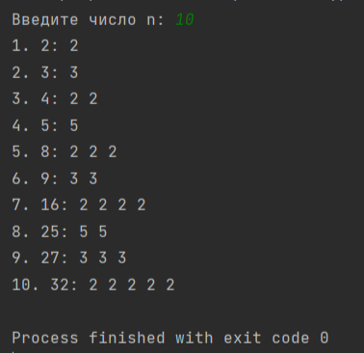
Постановка задачи
Напечатать в порядке возрастания первых n натуральных чисел, в разложение которых на простые множители входят только числа 2,3,5.

Slide 3
Алгоритм решения
1. Определение классов.
2. Функция простых множителей.
3. Обновление и минимум очередей.
4. Вывод чисел и множителей.
5. Обработка пользовательского ввода.
6. Вызов функции вывода.
7. Генерация чисел с уникальными простыми множителями.
8. Обработка исключений ввода.

Slide 4
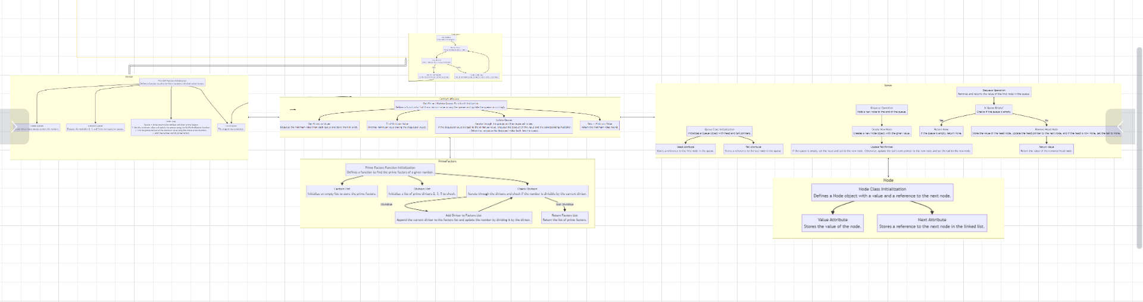
Блок схема

Slide 5
Структуры и типы данных
Классы
Списки
Очередь
Целые числа
Строки

Slide 6
Тестирование

Slide 7
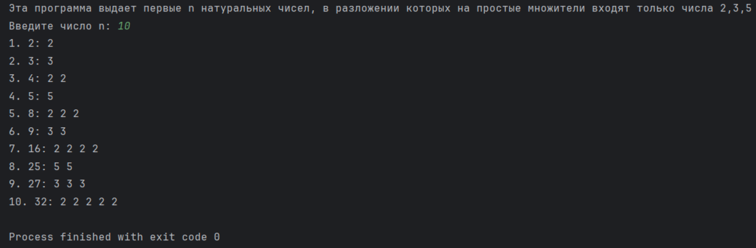
Тестирование
1. При корректных данных

Slide 8
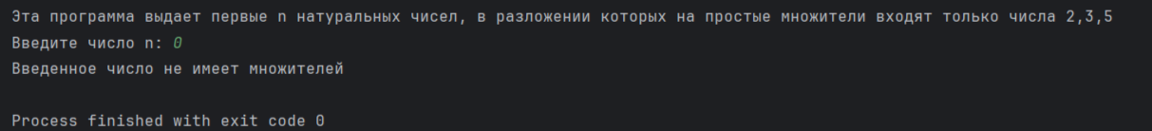
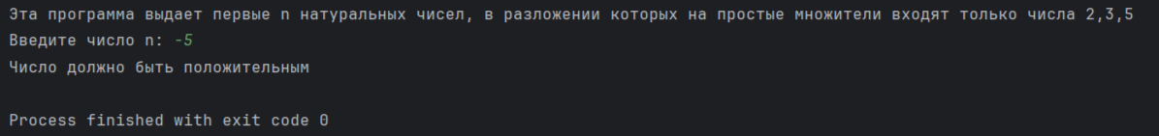
Тестирование
2. При некорректных данных

Slide 9
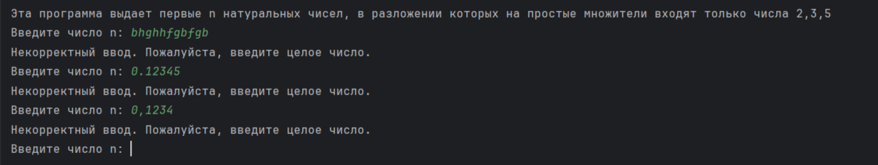
Тестирование
2. При некорректных данных

Slide 10



Ссылка на репозиторий в github

